Slide 1
Carl Friedrich Gauss
Izradile: Iva Jurakić i Dora Kuleš

Slide 2
Carl Friedrich Gauss
Carl Friedrich Gauss – 30.4.1777. -23. 2.1855.
njemački geodet, matematičar i astronom
Poznat po: Gaussovoj krivulji, Gaussovoj raspodjeli, Gaussovom zakonu električkog polja I još mnogo odličnih uspjeha

Slide 3
Rani Život +matematika
Matematičku darovitost pokazao je već u ranijem djetinjstvu
Gaussov učitelj je zadao cijelom razredu zadatak da nađu zbroj brojeva od 1 do 100 (1+2+3...). No, Gauss je našao puno brži način. Shvatio je da parovi brojeva (1+100=101, 2+99=101...) daju 101 te je taj broj pomnožio s 50 jer je to broj parova.
Studirao je kao student matematike u Gottingenu.

Slide 4
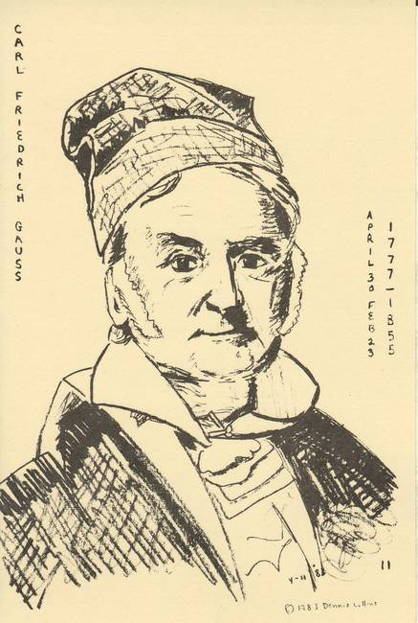
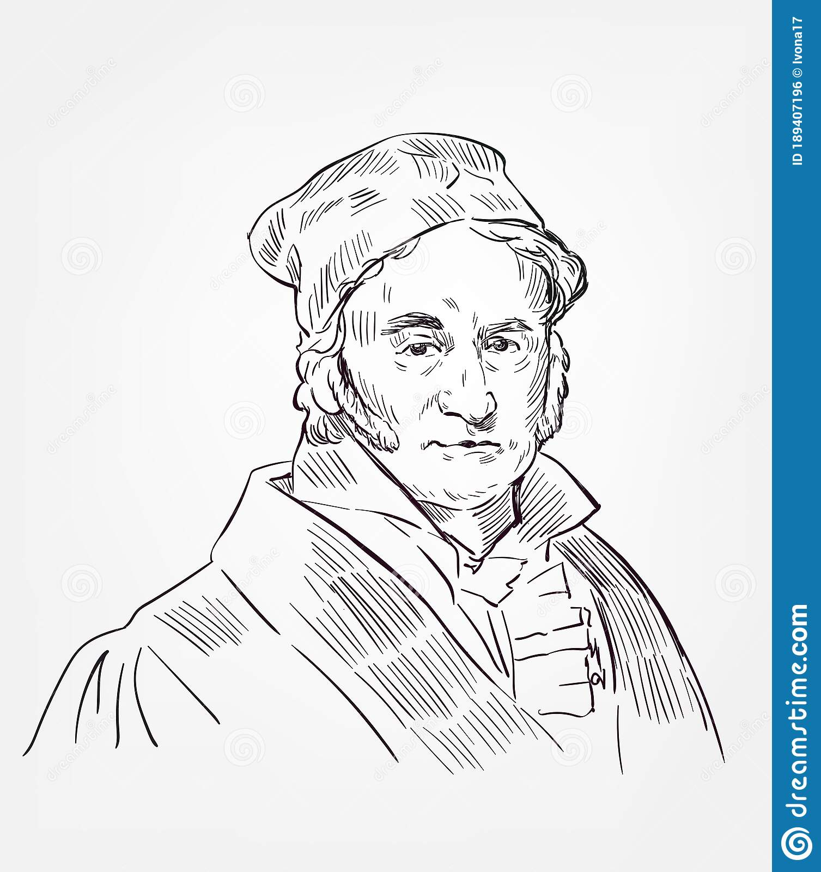
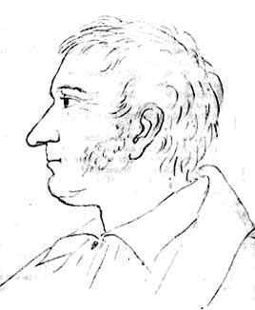
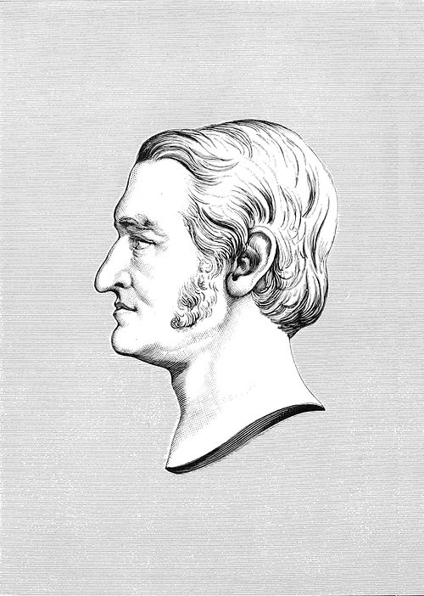
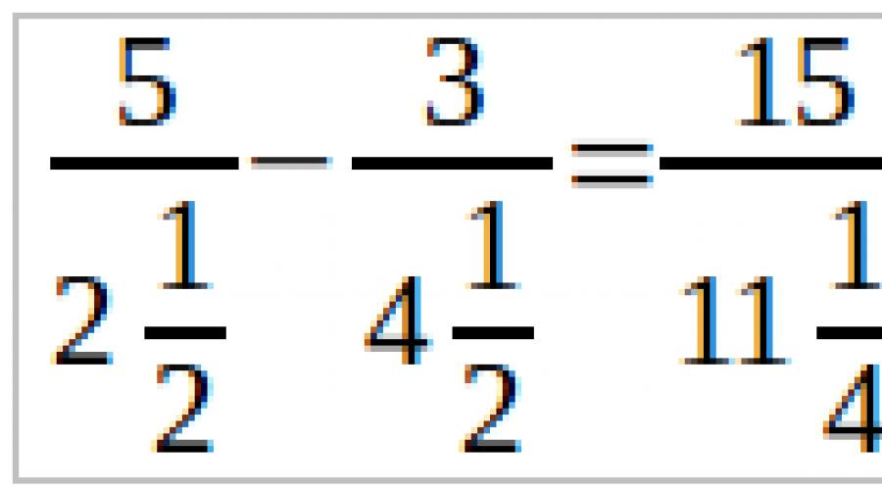
=Matematika
Studirao je na Gotingenskom sveučilištu, gdje je često ismijavao svojega učitelja
Dokazao je da svaka Algebarska jednadžba ima najmanje jedno rješenje. To je nazvao: TEMELJNI TEOREM ALGEBRE
Gaussova raspodjela (granični oblik binomen raspodjele)
Gaussova krivulja
Gaussov algoritam (niz matematičkih operacija za rješavanje linearnih jednadžbi)

Slide 5
Gaussov algoritam:

Slide 6
Astronomija
Gauss se nakon matematike posvetio I astronomiji
Po njegovim izračunima, 1801. godine otkriven je planetoid Ceres (patuljasti planet)
Notes:
Zanimljivost je da je Gauss planetoid Ceres otkrio 1.1.1801. u prvoj noći u 19.st.

Slide 7
Geodezija
(Geodezija - mjerenje i kartiranje Zemljine površine)
Tijekom 1820– Gauss se više zainteresirao za geodeziju
Provodio je geodetska istraživanja za državu Hannover o spajanju s danskom željezničkom mrežom
Izumio je HELIOTROP (sprava za signalizaciju na daljinu)
Notes:
Hannover (Donja Saska) – pokrajina u sjevernom dijelu Njemačke

Slide 8
fizika
Gaussov zakon magnetskog polja
Gauss ponovno mijenja interese, sad za fiziku
Poveo je opširno istraživanje o magnetizmu
Smislio je: Gaussov zakon električnog polja, Gaussov zakon magnetskog polja, te Gaussov sastav jedinica
(velika otkrića, no mi se u njih ne razumijemo)

Slide 9
Naše mišljenje:
Carl Gauss je bio dar ovome svijetu, stvorio je toliko važnih teorija i pomogao nam razumijeti matematiku, fiziku I druga područja
Notes:
Slika je sa poštanske markice

Slide 10
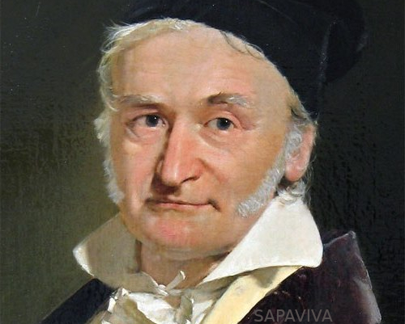
Nekoliko slika:
(karikatura Gaussa)

Slide 11
Hvala na slušanju!!

